Slide 1
Результативность и качество реализации дополнительной общеобразовательной (общеразвивающей) программы технической направленности «Техники».

Slide 2
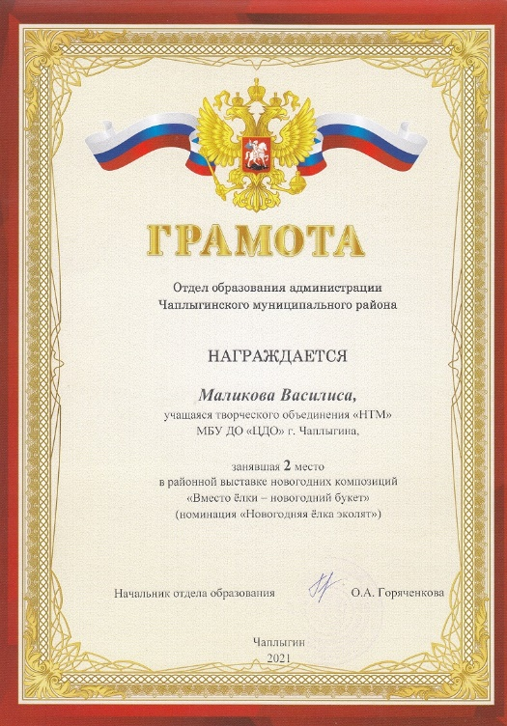
Достижения обучающихся творческого объединения «НТМ»

Slide 3
Достижения педагога дополнительного образования

